Slide 1

"Умный электронный ежедневник"

Slide 2
актуальность
В современном мире у студентов и преподавателей чаще всего большой проблемой является нехватка времени на отдых или ежедневные дела из-за неправильного распределения времени или вовсе их забывание, итогом чего становится увеличение стресса, недосыпания, плохие результаты в учебе или работе, ухудшение физического и эмоционального состояния, а также уменьшение времени для отдыха и саморазвития.

Slide 3
Описание проекта
Цель проекта:
Создание телеграмм-бота, который бы помогал студентам преподавателям организовывать свой тайм-менеджмент путем структурирования задач, напоминаний о важных встречах и планирования времени. Также наш проект смог бы помочь студентам с недосыпанием.
Задачи проекта:
Понимание причин и факторов, влияющих на недостаточное количество сна у студентов.
Изучить влияние сна для студентов и преподавателей.
Установить оптимальное время для осуществления каких-либо дел

Slide 4
Ожидаемый результат
1. Удобное планирование и организация задач на день, неделю или месяц.
2. Напоминания о важных событиях, встречах и задачах.
3. Возможность создания списков дел и чек-листов для более эффективного выполнения задач.
4. Возможность добавления заметок, идей и мыслей для последующего использования.
5. Возможность синхронизации с другими устройствами для доступа к информации в любое время и в любом месте.
6. Аналитика использования времени для оптимизации рабочего процесса и повышения производительности.
7. Поддержка различных функций, таких как приоритеты задач, категории, теги и др., для более удобного управления задачами.

Slide 5
Анализ конкурентов
Несколько похожих ботов и приложений на "умный электронный ежедневник", которые помогают пользователю планировать и организовывать свои задачи, включают следующие:
1. Any.do: Это приложение-ежедневник, которое позволяет пользователям создавать списки задач, устанавливать напоминания, планировать события и делиться задачами с другими. Any.do также предлагает функцию голосового управления и кросс-платформенную совместимость.
2. Todoist: Это приложение для создания списков задач и управления проектами. Todoist позволяет пользователям организовывать задачи по проектам, устанавливать сроки выполнения, добавлять приоритеты и делиться списками с другими.
3. Microsoft OneNote: Это приложение для заметок и организации информации. С помощью Microsoft OneNote пользователи могут создавать записи, делать списки дел, добавлять задачи и напоминания, а также синхронизировать данные между устройствами.
4. Google Tasks: Это приложение для создания и управления списками задач. Google Tasks позволяет пользователям добавлять задачи, устанавливать даты выполнения, устанавливать приоритеты и отслеживать выполнение задач.
Эти приложения и боты обеспечивают гибкую и удобную систему для планирования и управления задачами, позволяя пользователям организовывать свое время и повышать производительность. Каждое из них имеет свои особенности и преимущества, поэтому пользователи могут выбрать подходящий инструмент в зависимости от своих потребностей и предпочтений.

Slide 6
Функционал умного ежедневника
1. Организация расписания: Умный ежедневник может помочь организовать свое расписание занятий, встреч, заданий и других обязательств.
2. Напоминания и уведомления: Умный ежедневник может отправлять напоминания и уведомления о предстоящих событиях, заданиях или важных датах, что помогает людям быть организованными.
3. Задачи и цели: Умный ежедневник может помочь установить задачи и цели, отслеживать их выполнение и мотивировать к достижению поставленных целей.
4. Синхронизация с другими устройствами: Умный ежедневник будет синхронизироваться с другими устройствами человека, такими как смартфоны или компьютеры, что обеспечивает доступ к информации в любое время и из любого места.
5. Анализ производительности: Наш умный ежедневник будет выполнять такие действия, как статистика и аналитика.

Slide 7
СРАВНЕНИЕ С КОНКУРЕНТАМИ
Отсутствует:
Голосовое управление
Интеграция с другими сервисами
Командная работа
Присутствует:
Кроссплатформенность
Способность устанавливать даты
Анализ продуктивности
Функционирование на нескольких устройствах одновременно

Slide 8

бюджет
Создание бота - Покупка ПО, разработка бота, API ключ бота –
от 2000 рублей
Обслуживание (Хостинг) бота –
1000 руб/месяц
Непредвиденные расходы –
1000 рублей

Slide 9
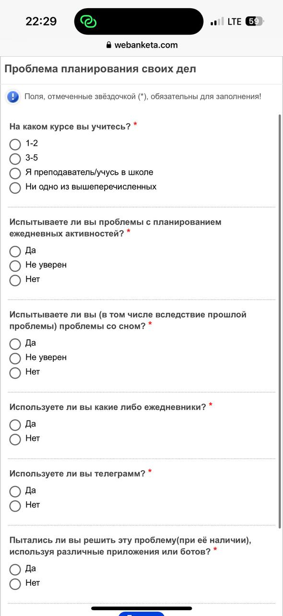
Практическая часть
Проведение опроса

Slide 10
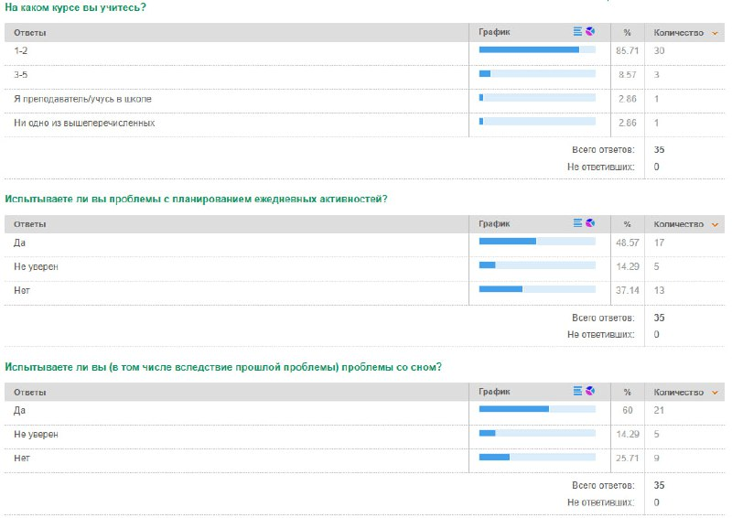
Результаты опроса

Slide 11
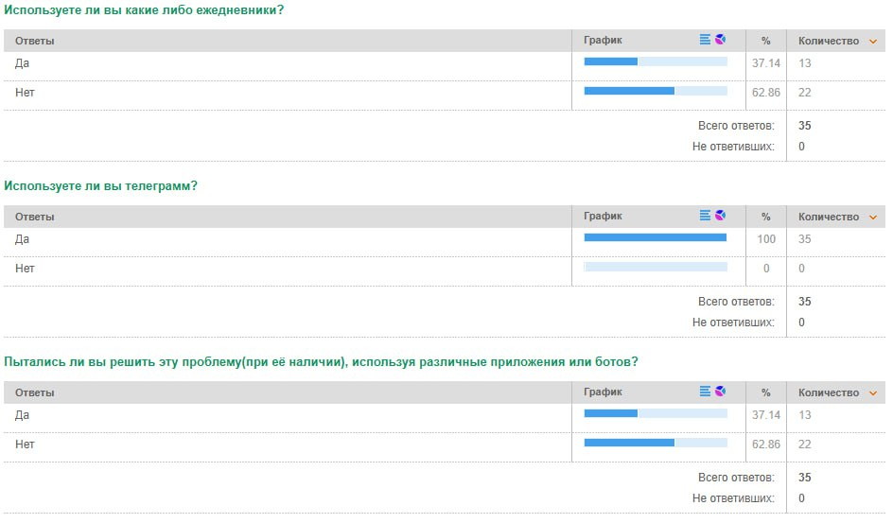

Slide 12
Итог опроса
Абсолютное большинство людей, прошедших опрос, являются студентами первых-вторых курсов учебных заведений
Большинство людей, прошедших опрос, действительно испытывают проблемы со сном и с планированием времени
Большинство людей, прошедших опрос, не использовали приложения, которые в теории могут помочь им с их проблемой
Всё это показывает, что существует потенциальное направление для проектной деятельности и реальная необходимость в нашей программе.

Slide 13
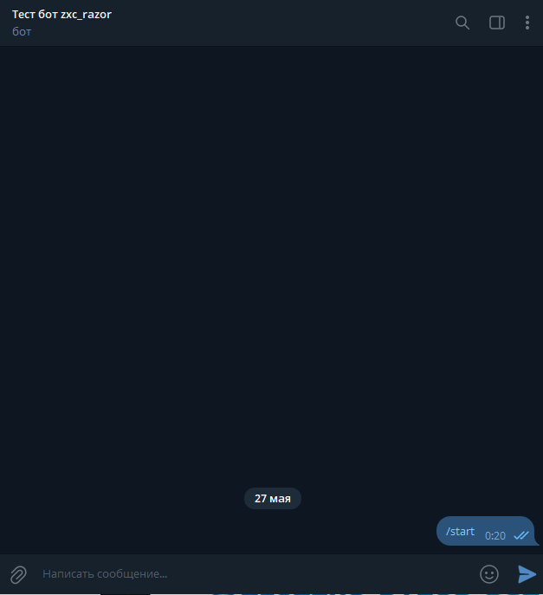
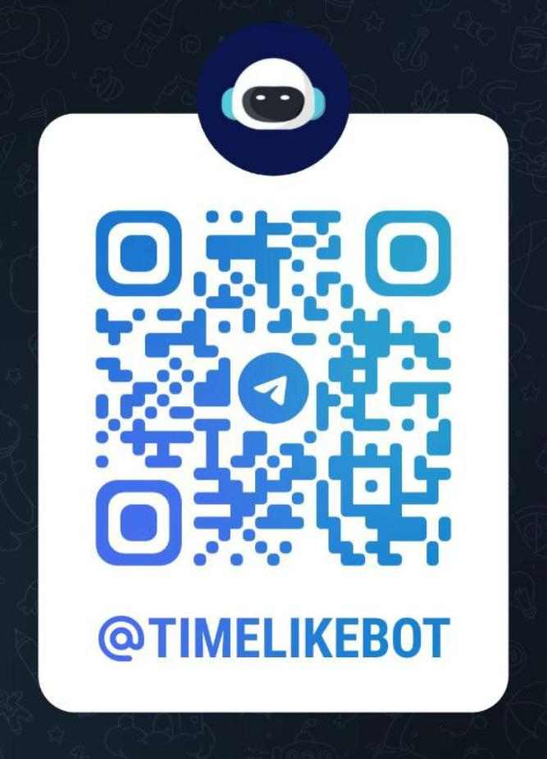
чат-бот

Slide 14
Спасибо за внимание

